Slide 1
স্বাগতম

Slide 2
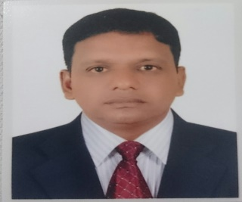
পরিচিতি
আবুল হাশেম
সহকারি শিক্ষক
মাটিরাঙ্গা সরকারি মডেল উচ্চ বিদ্যালয়
মাটিরাংগা,খাগড়াছড়ি।
শ্রেণি: সপ্তম
বিষয়: বিজ্ঞান
অধ্যায়: সপ্তম

Slide 3
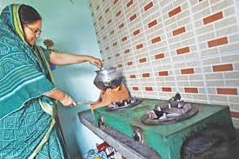
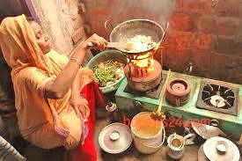
চিন্তা করে বল
১
২
গ্যাসের চুলা বন্ধ, অথচ কাঠের চুলায় রান্না হচ্ছে।
গ্যাসের চুলা বন্ধ, অথচ কেরোসিন চুলায় রান্না হচ্ছে।
➢ গৃহিণীদ্বয় কী মনের আনন্দে এমন করছেন?
➢ ২ নং চিত্রের জ্বালানিটি কী আজীবন ব্যবহার করা যাবে?

Slide 4
শক্তির ব্যবহার ও সংকট এবং শক্তির বিকল্প উৎসের সন্ধানে
পাঠ: ১১ ও ১২

Slide 5
শিখনফল
এই পাঠ শেষে শিক্ষার্থীরা...
1
শক্তির ব্যবহার ও সংকটের কারণ বলতে পারবে;
২
শক্তির বিকল্প উৎস কী তা ব্যাখ্যা করতে পারবে;
৩
সবচেয়ে বেশি সুবিধা ও লাভজনক শক্তি কী তা
ব্যাখ্যা করতে পারবে।

Slide 6
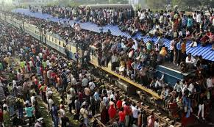
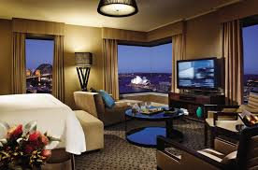
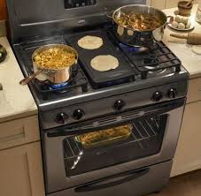
চিত্রের সাথে শক্তির সংকটের সম্পর্ক কী?
Notes:
শিক্ষক শিক্ষার্থীকে প্রশ্ন করতে পারেন: চিত্রের সাথে শক্তির সংকটের সম্পর্ক কী? শিক্ষক বোর্ডে শিক্ষার্থীর উত্তরের প্রতিফলন করতে পারেন।

Slide 7
অধিক জনসংখ্যার জন্য শক্তি বেশি ব্যয় হয়। ফলে শক্তির সংকট দেখা দিচ্ছে।
উন্নত জাতির মাথাপিছু শক্তির ব্যয় বেশি। তাই বর্ধিত হারে শক্তি ব্যয় হচ্ছে। কিন্তু শক্তির যোগান দেওয়া যাচ্ছে না। তাই শক্তির সংকট দেখা দিচ্ছে।

Slide 8
উন্নয়নশীল দেশসমূহ ব্যাপক হারে দালান-কোঠা, রাস্তা-ঘাট, কলকারখানা ইত্যাদি নির্মাণ করছে এবং যানবাহন ব্যবহার করে। এ সকল নির্মাণ কাজে ও যানবাহনে অধিক শক্তির ব্যয় করছে। ফলে জ্বালানি সংকট প্রকট হচ্ছে।
মানুষ উন্নত জীবনযাপনের জন্য বিলাসবহুল বাড়িঘর নির্মাণ করে চলেছে। রেডিও, টিভি, ভিসিআর, কম্পিউটার, শীততাপ নিয়ন্ত্রিত যন্ত্রপাতি অধিক হারে ব্যবহার করার ফলে শক্তির সংকট হচ্ছে।
মানুষের ব্যবসা-বাণিজ্য, কাজকর্ম ও যোগাযোগ দিনে দিনে বৃদ্ধি পাচ্ছে। এতে অধিক শক্তির ব্যয় হচ্ছে এবং শক্তির সংকট বাড়ছে।

Slide 9
জোড়ায় কাজ
সময়: ৫ মিনিট
শক্তির সংকট বলতে কী বুঝায়? শক্তির সংকটের প্রধান কারণ কী ?
Notes:
শিক্ষক প্রয়োজনে সহযোগিতা করবেন।

Slide 10
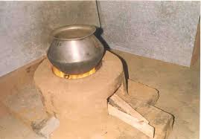
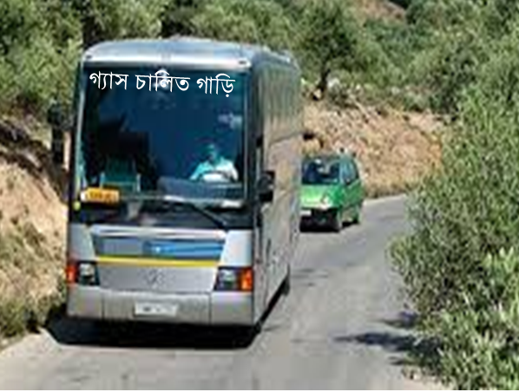
শক্তির বিকল্প উৎসের সন্ধানে
Notes:
শিক্ষক শিক্ষার্থীদের প্রশ্ন করতে পারেন: উপরের বস্তুগুলোতে কী ব্যবহৃ হয়? ( উত্তর আসতে পারে- কাঠ, গ্যাস)। এ শক্তিগুলো কী আজীবন ব্যবহার করা যাবে? আজীবন ব্যবহার করা না গেলে কী করতে হবে?

Slide 11
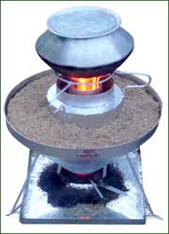
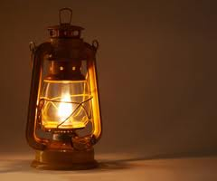
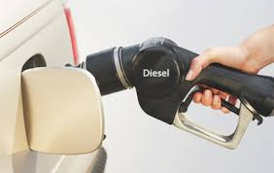
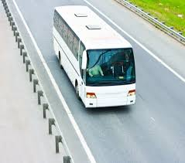
শক্তির বিকল্প উৎসের সন্ধানে
Notes:
শিক্ষক শিক্ষার্থীদের প্রশ্ন করতে পারেন: উপরের বস্তুগুলোতে কী ব্যবহৃত হয়? ( উত্তর আসতে পারে- তেল, ডিজেল ইত্যাদি) এ শক্তিগুলো কী আজীবন ব্যবহার করা যাবে? আজীবন ব্যবহার করা না গেলে কী করতে হবে?

Slide 12
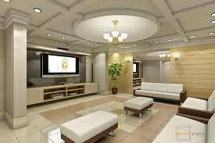
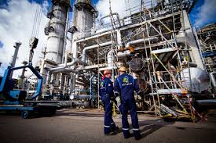
শক্তির বিকল্প উৎসের সন্ধানে
Notes:
শিক্ষক শিক্ষার্থীদের প্রশ্ন করবেন: উপরের বস্তুগুলোতে কী ব্যবহৃত হয়? ( উত্তর আসতে পারে- বিদ্যুৎ) এ শক্তিগুলো কী আজীবন ব্যবহার করা যাবে? আজীবন ব্যবহার করা না গেলে কী করতে হবে?

Slide 13
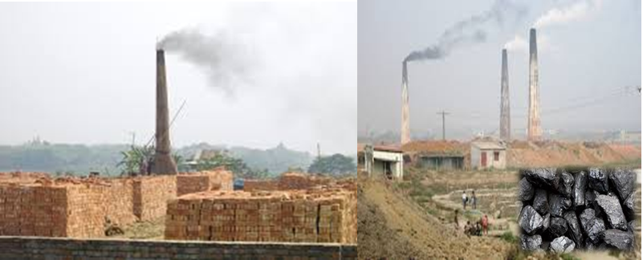
শক্তির বিকল্প উৎসের সন্ধানে
Notes:
শিক্ষক প্রশ্ন করতে পারেন: ইট-ভাটায় কোন কোন জ্বালানী ব্যবহৃত হয়? ( উত্তর আসতে পারে- কাঠ, কায়লা) কয়লা শক্তি কী আজীবন ব্যবহার করা যাবে? আজীবন ব্যবহার করা না গেলে কী করতে হবে?

Slide 14
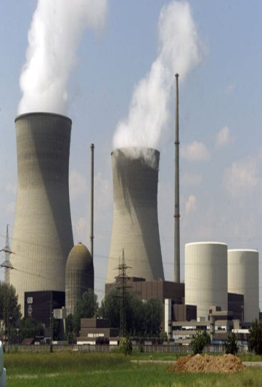
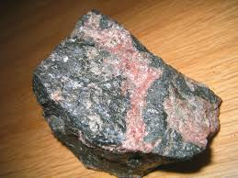
১
২
পারমাণবিক চুল্লি
ইউরেনিয়াম
Notes:
শিক্ষক প্রশ্ন করবেন: শিক্ষক শিক্ষার্থীদের প্রশ্ন করবেন: চিত্রগুলোর সাথে তোমরা পরিচিত কিনা? পারমাণবিক চুল্লিতে কী উৎপন্ন করা হয়? এ চুল্লিতে কী ব্যবহৃত হয়? এ শক্তিগুলো কী আজীবন ব্যবহার করা যাবে? আজীবন ব্যবহার করা না গেলে কী করতে হবে?

Slide 15
ভিডিওটি পর্যবেক্ষণ কর
Notes:
ভিডিওটি দেখানোর পর শিক্ষক প্রশ্ন করতে পারেন: এখানে কী উৎপন্ন করা হয়েছে? এ শক্তি বারবার উৎপন্ন করা সম্ভব কিনা? এর উপর আমরা নির্ভর করতে পারি কী না? ------------?

Slide 16
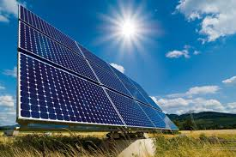
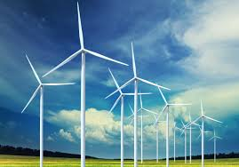
Notes:
শিক্ষক প্রশ্ন করতে পারেন: এ চিত্রগুলোর সাথে তোমরা পরিচিত কিনা? চিত্রে কী পাওয়া যাচ্ছে? চিত্রের উপকরণ কী কাজে লাগে? এ শক্তি আজীবন উৎপন্ন করা সম্ভব কিনা এবং আজীবন ব্যবহার করা যাবে কিনা? তাহলে আমরা কী করতে পারি?

Slide 17
দলগত কাজ
সময়: ১০ মিনিট
“সবদিক বিবেচনায় বায়োগ্যাসই হতে পারে আমাদের জন্য লাভজনক শক্তির বিকল্প উৎস”- ব্যাখ্যা কর।
Notes:
শিক্ষক প্রথমে পাঠ্য বইয়ে আজকের পাঠটি নিরবে কিছুক্ষণ পড়তে বলতে পারেন।শিক্ষক শিক্ষার্থীর অনুপাতে একাধিক দল গঠন করে দলীয় কাজ দিতে পারেন। প্রয়োজনে তিনি সহায়তা করবেন।

Slide 18
মূল্যায়ন
1. প্র্রশ্ন: শক্তির সংকট বলতে কী বুঝ?
2. প্রশ্ন: আমরা বিকল্প শক্তি উৎসের সন্ধান করছি কেন?
৩. প্রশ্ন: গাছপালা অধিক ব্যবহারে কীভাবে প্রাকৃতিক ভারসাম্য নষ্ট হয়?
৪. প্রশ্ন: কোনটি পচনশীল পদার্থ?
ক
খ
গ
পাথর তেল কয়লা গোবর, খড়।
ঘ
৫. প্রশ্ন: বাংলাদেশে বর্তমান জনসংখ্যা কত কোটি?
ক
খ
গ
১০ ১২ ১৫ ১৬
ঘ
Notes:
প্রয়োজনে শিক্ষক মূল্যায়নের প্রশ্ন পরিবর্তন করতে পারেন।

Slide 19
বাড়ির কাজ
“বায়োগ্যাস প্রযুক্তি ব্যবহারে সুবিধা ব্যাপক”-ব্যাখ্যা কর।

Slide 20
সকলকে ধন্যবাদ

